Slide 1

স্বাগতম

Slide 2

শিক্ষক পরিচিতি
শামীম আহম্মদ
সহকারী শিক্ষক
যাদবপুর দাখিল মাদ্রাসা
কালিয়া, নড়াইল।
ই-মেইলঃ amazahmd@gmail.com

Slide 3

পাঠ পরিচিতি
শ্রেণী - ৭ম
বিষয়- তথ্য ও যোগাযোগ প্রযুক্তি
অধ্যায়- ৫ম
সময়- ৫০ মিনিট

Slide 4






Slide 5
আজকের পাঠ
ইন্টারনেট

Slide 6

শিখনফল
এই পাঠ শেষে শিক্ষাথীরা---
১। ইন্টারনেট কী তা বলতে পারবে।
২। কয়েকটি ইন্টারনেট ব্রাউজারের নাম লিখতে পারবে।
৩। ইন্টারনেটের সুবিধাগুলো বর্ণনা করতে পারবে।

Slide 7

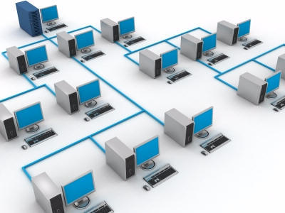

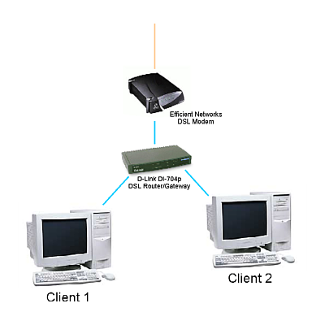
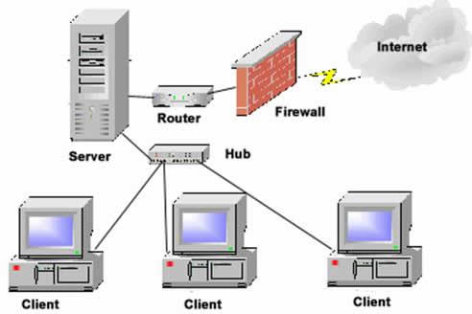


Slide 8
একক কাজ
ইন্টারনেট কী?
সময়ঃ ৩ মিনিট

Slide 9
ইন্টারনেট হচ্ছে বিশ্বব্যাপি বিস্তৃত নেটওয়ার্ক সমূহের নেটওয়ার্ক।

Slide 10






Slide 11
জোড়ায় কাজ
কয়েকটি ইন্টারনেট ব্রাউজারের নাম লিখ।
সময়ঃ ৫ মিনিট`

Slide 12




মজিলা ফায়ারফক্স
ইন্টারনেট এক্সপ্লোরার
অপেরা
গুগল ক্রোম

Slide 13
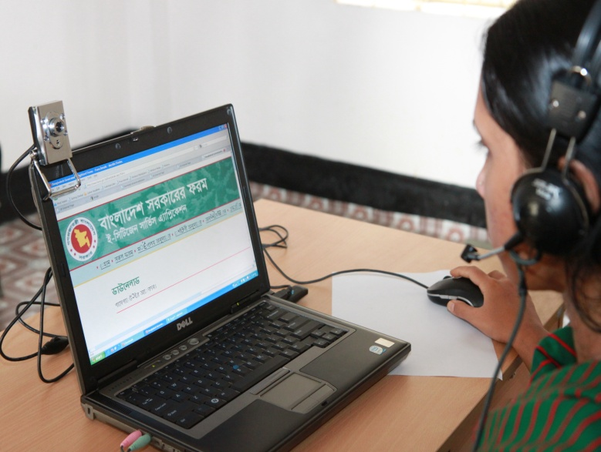
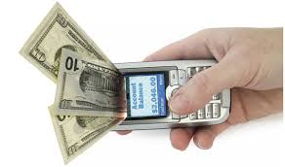
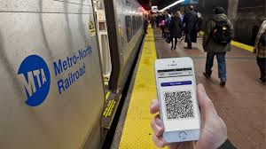


Slide 14
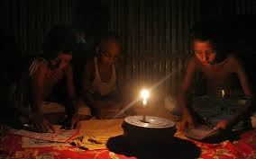
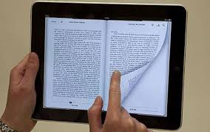

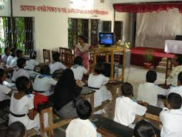
ছবিতে তোমরা কি দেখতে পারছো?

Slide 15
দলগত কাজ
ইন্টারনেটের ৫টি সুবিধা বর্ণনা কর।
সময়ঃ ১৫ মিনিট

Slide 16
১। ইন্টারনেটের মাধ্যমে খুব সহজেই পরীক্ষার ফলাফল জানা যায়।
২। মূহুর্তের মধ্যে দেশ-বিদেশের খবরা-খবর জানা যায়।
৩। ইন্টারনেটের মাধ্যমে ই-মেইল খোলা ও তথ্য পাঠানো যায়।
৪। ইন্টারনেটের মাধ্যমে প্রোয়জনীয় তথ্য খুঁজে পওয়া যায়।
৫। ইন্টারনেটের মাধ্যমে সহজেই বিভিন্ন ভর্তির আবেদন ফরম পূরণ করা যায়।

Slide 17
মূল্যায়ন
1। ইন্টারনেট শব্দের অর্থ কী?
(ক) Inter connected Name
(খ) Inter connected Network
(গ) International connected Network
(ঘ) International Communication Network
২। ইন্টারনেটের ওয়েব সাইটে স্কুল ও মাদ্রাসার যে পাঠ্যপুস্তক গুলো পাওয়া যায় সেগুলোকে কী বলে?
(ক) ই-বুক (খ) ইন্টারনেট বুক
(গ) এনসিটিবি বুক (ঘ) ডিজিটাল বুক
৩। ইন্টারনেটের সাহায্যে-
i. পাঠ্যবিষয়ে সহায়তা পাওয়া যায়।
ii. ভর্তি কার্যক্রম সম্পন্ন করা যায়।
iii. অনলাইনে ক্লাশ করা যায়।
নিচের কোনটি সঠিক
(ক) i ও ii (খ) i ও iii
(গ) ii ও iii (ঘ) i, iiও iii

Slide 18

বাড়ীর কাজ
“ইন্টারনেট আমাদের দৈনন্দিন জীবনের একটি অংশ”
তোমার উত্তরের স্বপক্ষে ৫টি যুক্তি দাও।

Slide 19
ক্লাসে সহযোগিতার জন্য ধন্যবাদ

